Slide 1
【使徒行傳】第十四課 15:36 – 16:40
南區證道堂成人主日學
CCF提供參考資料

Slide 2
大綱
15:36 – 16:40 聖靈引導下，保羅往歐洲去，開始第二次佈道之旅
15:36-16:10 保羅和新同工開始佈道之旅
16:11-16:40 呂底亞和腓立比獄卒成為首批信徒

Slide 3
15:36-16:10 保羅和新同工開始佈道之旅
保羅提出回到從前宣道的各城（15:36 - 40）
保羅和巴拿巴都要去重訪已建立的各教會
在選人上面起了爭執
兩人都是好的出發點
保羅 – 宣教工作很關鍵，不能帶三心二意的同工
巴拿巴 – 馬可是可以培養的，要給他機會

Slide 4
15:36-16:10 保羅和新同工開始佈道之旅
保羅提出回到從前宣道的各城（15:36 - 40）
意見不同沒有停止宣教
一隊巴拿巴和馬可
一隊保羅，西拉，（提摩太，路加）
教會在此事上沒有保留 （有可能要增加預算）
同工們也沒有因爲意見不同而彼此埋怨
在尋求神的心意時，要順從聖靈帶領（意見不同不一定是不合神的心意）

Slide 5
15:36-16:10 保羅和新同工開始佈道之旅
安提阿
保羅
西拉
特庇/路司得
提摩太
弗呂家/加拉太
特羅亞
馬其頓
腓立比
敘利亞，基列家
每西亞
異象
聖靈帶領保羅西行，提摩太加入（16:1 - 10）
保羅被石頭打
亞細亞（以弗所）
庇推尼

Slide 6
保羅第二次
旅行傳道
以下PPT有Biblepoint 的標誌都來自聖經簡報站 www.biblepoint.net

Slide 7
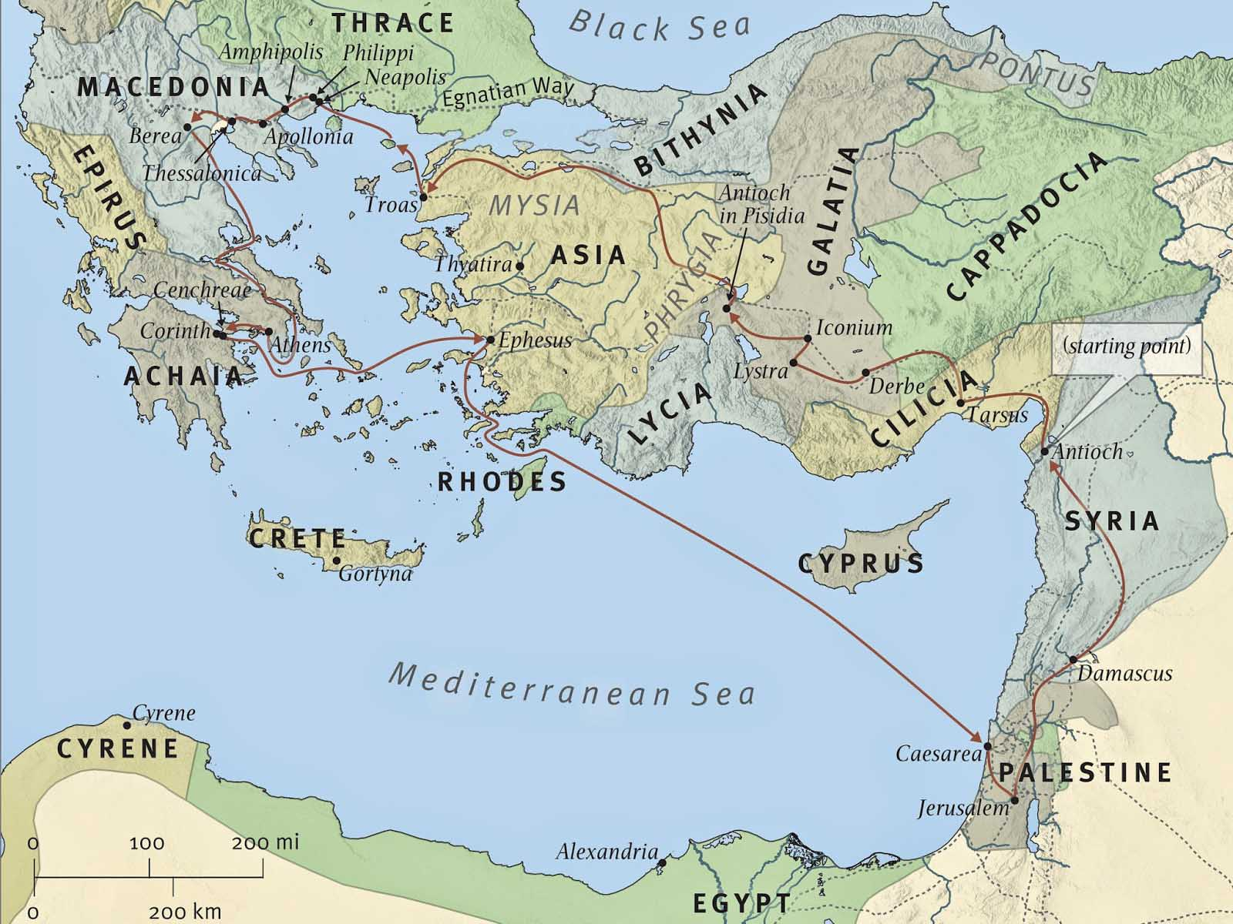
基利家
大數
安提阿
敘利亞
居比路
巴拿巴帶著馬可，坐船往居比路去；保羅揀選了西拉，也出去，蒙弟兄們把他交於主的恩中。他就走遍敘利亞、基利家，堅固眾教會。(徒15:39-41)
Biblepoint

Slide 8
以哥念
特庇
路司得
基利家
大數
安提阿
敘利亞
居比路
保羅來到特庇，又到路司得。在那裡有一個門徒，名叫提摩太，是信主之猶太婦人的兒子，他父親卻是希臘人。路司得和以哥念的弟兄都稱讚他。(徒16:1-2)
Biblepoint

Slide 9
以哥念
特庇
路司得
基利家
大數
安提阿
敘利亞
居比路
保羅要帶他同去，只因那些地方的猶太人都知道他父親是希臘人，就給他行了割禮。(徒16:3)
Biblepoint

Slide 10
以哥念
特庇
彼西底的安提阿
路司得
基利家
大數
安提阿
敘利亞
居比路
他們經過各城，把耶路撒冷使徒和長老所定的條規交給門徒遵守。於是眾教會信心越發堅固，人數天天加增。(徒16:4-5)
Biblepoint

Slide 11
庇推尼
加
拉
太
每西亞
亞西亞
弗呂家
以弗所
彼西底的安提阿
聖靈既然禁止他們在亞西亞講道，他們就經過弗呂家、加拉太一帶地方。到了每西亞的邊界，他們想要往庇推尼去，耶穌的靈卻不許。(徒16:6-7)
Biblepoint

Slide 12
本都
庇推尼
加
拉
太
加帕多家
亞西亞
耶穌基督的使徒彼得，寫信給那分散在本都、加拉太、加帕多家、亞西亞、庇推尼寄居的。(彼前1:1)
Biblepoint

Slide 13
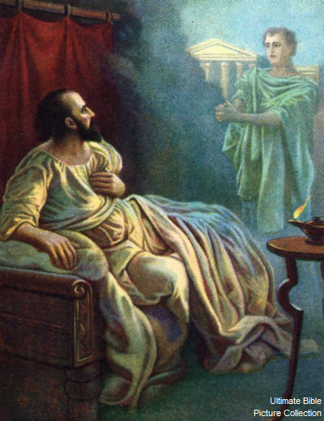
馬其頓
路加加入
每西亞
特羅亞
愛琴海
馬其頓是希臘帝國的發源地，馬其頓人有點像古羅馬人，有男子氣概和率直、感情豐富的特性。他們不像雅典的哲學家那麼輕率，也不像哥林多的希臘人那麼放縱情慾。
他們就越過每西亞，下到特羅亞去。
在夜間有異象現與保羅。有一個馬其頓人站著求他說：「請你過到馬其頓來幫助我們。」(徒16:8-9)
Biblepoint

Slide 14
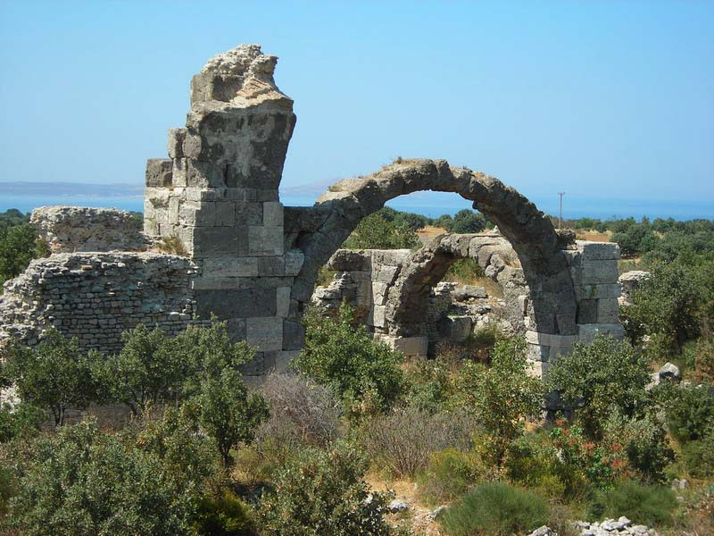
特羅亞
Biblepoint

Slide 15
15:36-16:10 保羅和新同工開始佈道之旅
保羅對聖靈的帶領完全順服（16:1 - 10）
提摩太行割禮 – 不是為了對割禮派對讓步，而是為了服事的需要（v1-3）
耶路撒冷會議的決定為外邦教會的成長挪去障礙（v.4）
聖靈禁止去亞西亞（沒有說明具體的方式）
耶穌的靈不許去庇推尼
異象顯現給保羅
聖靈有兩次禁止，一次前進，都是 清楚的指示。

Slide 16
15:36-16:10 保羅和新同工開始佈道之旅
保羅對聖靈的帶領完全順服（16:1 - 10）
保羅剛開始出發的時候並不清楚聖靈要帶領的目的地
他渴望去北方，向庇推尼那裡的人傳福音
聖靈卻帶他向西行
當時有很多的困惑
聖靈的引領過後看得清楚，當時卻是與當事人的意願背道而馳

Slide 17
15:36-16:10 保羅和新同工開始佈道之旅
原則
放下自己的計劃，順服神的帶領
（聖靈引領的方法不一定我們所明白的）
保羅和巴拿巴順從聖靈對他們的帶領讓宣教隊伍一分二
保羅的順服讓福音從亞洲傳到歐洲（雖然同屬羅馬帝國）
神的工人的價值在於預備自己，完全順服神
**想到自己去讀神學的時候希望以後全職服事，現在看來神要我預備這幾年教會的需要。

Slide 18
15:36-16:10 保羅和新同工開始佈道之旅
原則
放下自己的計劃，順服神的帶領
（聖靈引領的方法不一定我們所明白的）
聖靈所引領的人，是那些存著順服態度讓祂引領的（忠於主，相信聖靈引領，不斷驚醒）
不一定是耀眼的異象，震耳的雷聲，清晰的話語，或者被提升
在艱難，失望，黑暗的日子，祂仍在引導。

Slide 19
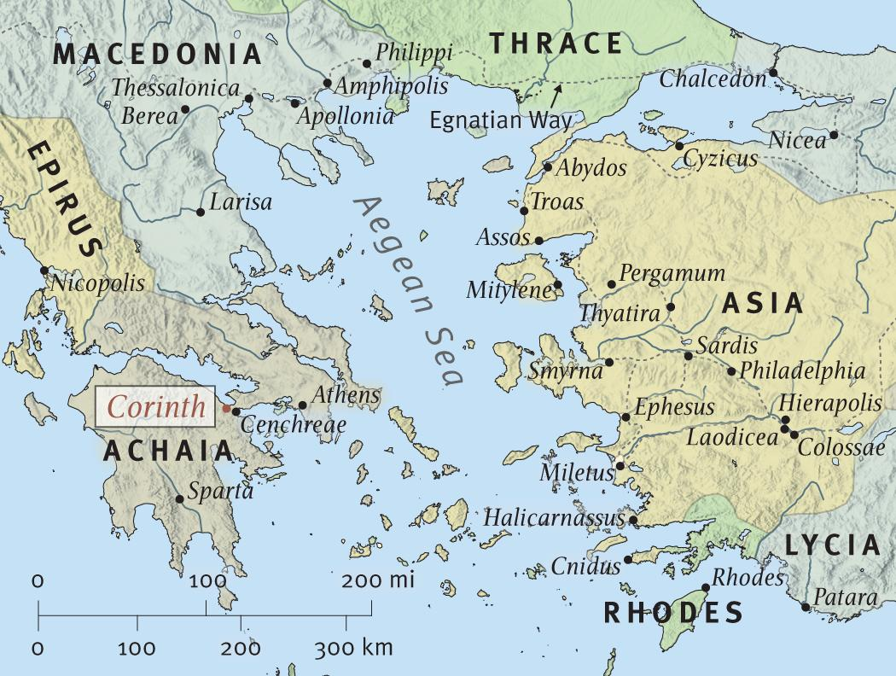
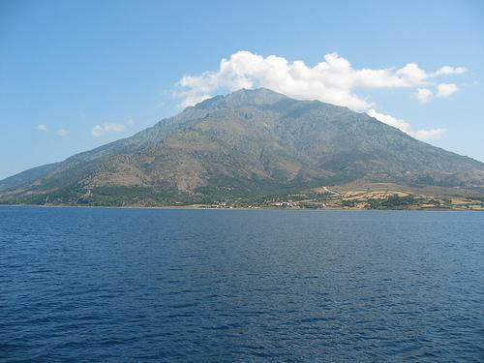
馬其頓
路加
提摩太
西拉
保羅
撒摩特喇
路加
提摩太
西拉
保羅
撒摩特喇島
特羅亞
保羅既看見這異象，我們隨即想要往馬其頓去，以為神召我們傳福音給那裡的人聽。於是從特羅亞開船，一直行到撒摩特喇，第二天到了尼亞波利。(徒16:10-11)
Biblepoint

Slide 20
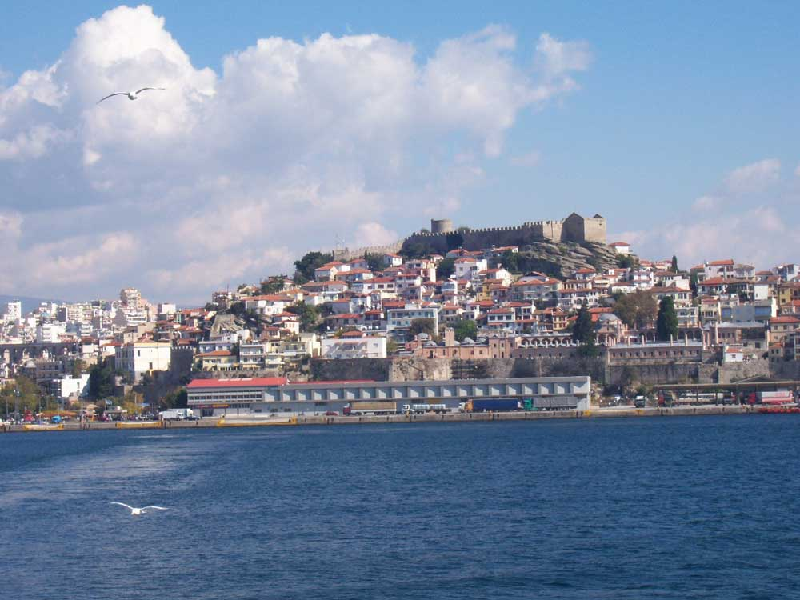
馬其頓
路加
提摩太
西拉
保羅
尼亞波利
尼亞波利(今稱Kavalla)
撒摩特喇
特羅亞
保羅既看見這異象，我們隨即想要往馬其頓去，以為神召我們傳福音給那裡的人聽。於是從特羅亞開船，一直行到撒摩特喇，第二天到了尼亞波利。(徒16:10-11)
Biblepoint

Slide 21
馬其頓
路加
提摩太
西拉
保羅
腓立比
尼亞波利
特羅亞
從那裡來到腓立比，就是馬其頓這一方的頭一個城，也是羅馬的駐防城。我們在這城裡住了幾天。(徒16:12)
Biblepoint

Slide 22
馬其頓
色雷斯
腓立比
腓立比，是亞歷山大大帝之父馬其頓王腓立所起之名。腓立曾重建該城，加強防禦工事，以抵禦東方色雷斯人的侵犯。
該城位於歐亞兩洲的主要通道上，有如兩大洲的稅關一般，財源充足。
Biblepoint

Slide 23
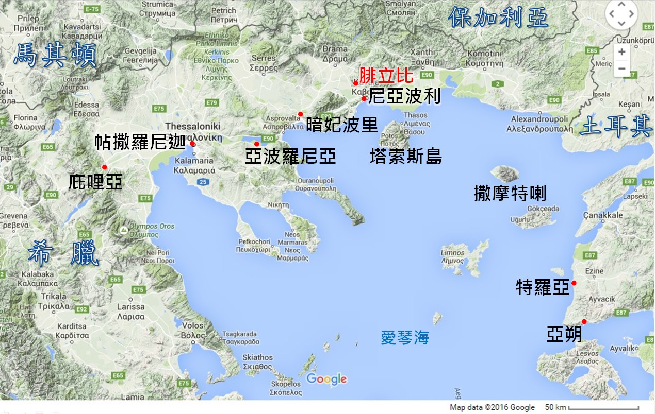

Slide 24
16:11-16:40 呂底亞和腓立比獄卒成為首批信徒
呂底亞一家信主（16:11 - 15）
特羅亞到尼亞坡里 – “一直行”（非常順利）
在腓立比城，保羅他們沒有去猶太人的會堂（很少猶太男人），在河邊找到聚會的婦女（v13）
呂底亞 – 主開導她的心，對保羅傳的信息有回應
她和她一家領了洗
她開放家庭作為聚會的場所
腓立比人哪，你們也知道我初傳福音離了馬其頓的時候，論到授受的事，除了你們以外，並沒有別的教會供給我。（腓4:15）

Slide 25
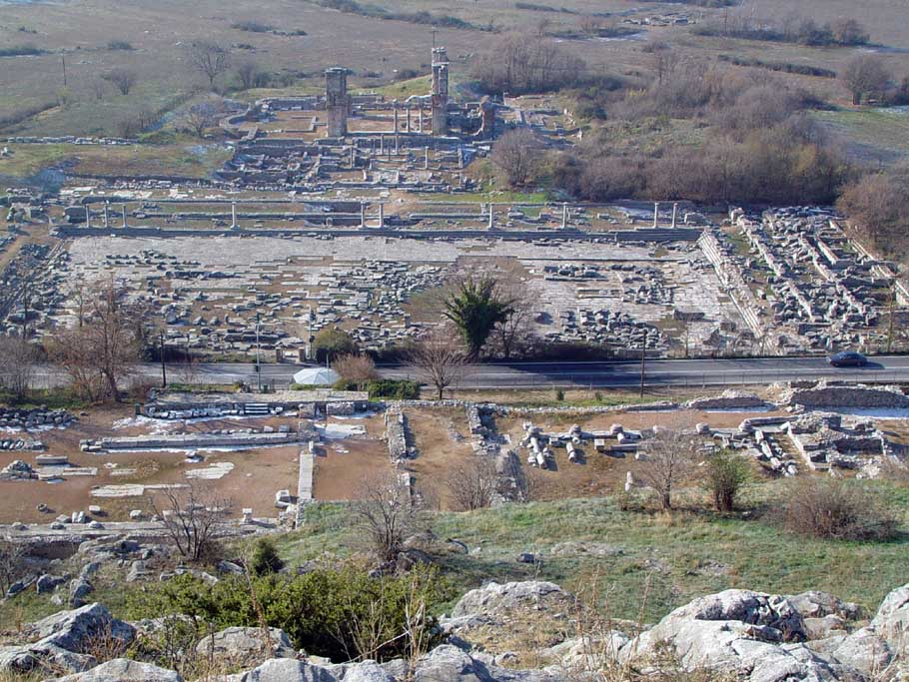
腓立比
為羅馬殖民地。
市民享有羅馬公民
之特權。
許多羅馬軍人在此
過優渥的退休生活。
有「小羅馬」之稱。
無猶太會堂。(猶太
男丁不足十人。)
教堂遺跡
市場遺跡
Biblepoint

Slide 26
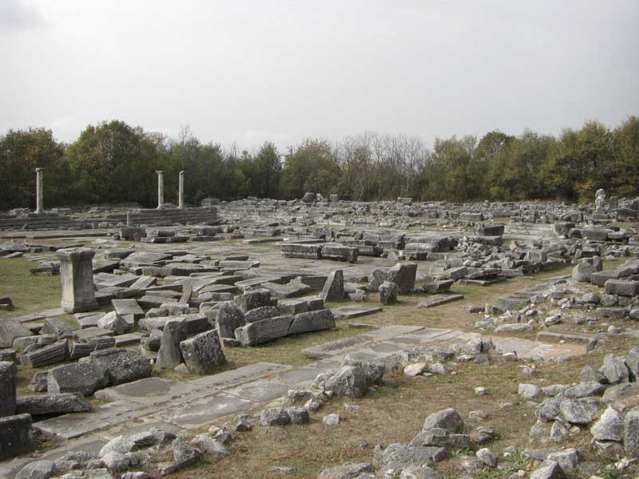
市場遺跡
Biblepoint

Slide 27
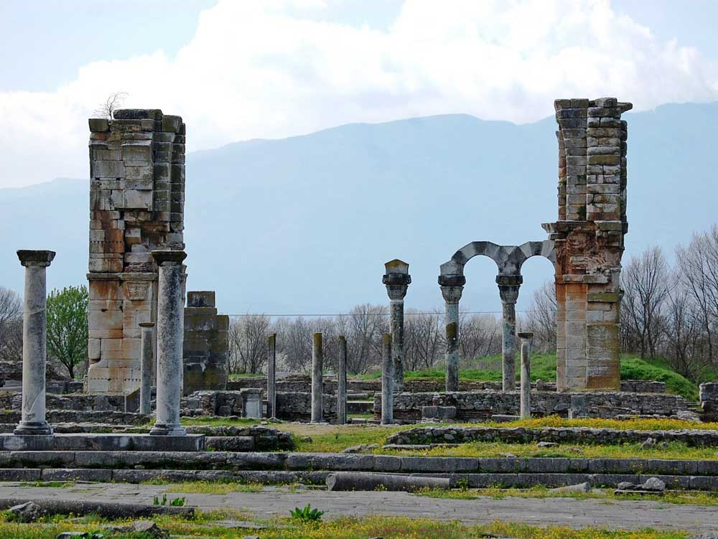
教堂遺跡
Biblepoint

Slide 28
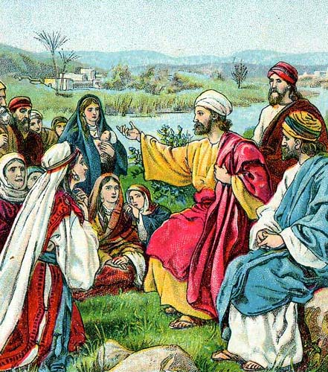
當安息日，我們出城門，到了河邊，知道那裏有一個禱告的地方，我們就坐下對那聚會的婦女講道。
有一個賣紫色布疋的婦人，名叫呂底亞，是推雅推喇城的人，素來敬拜神。(徒16:13-14)
外邦人
Biblepoint

Slide 29
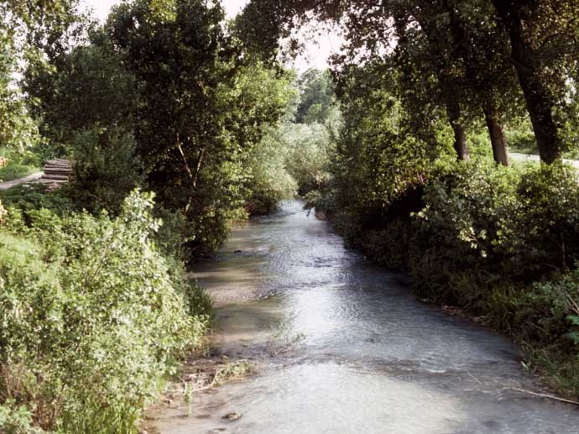
腓立比近郊的河
Biblepoint

Slide 30
色雷斯
馬其頓
腓立比
推雅推喇
Biblepoint

Slide 31
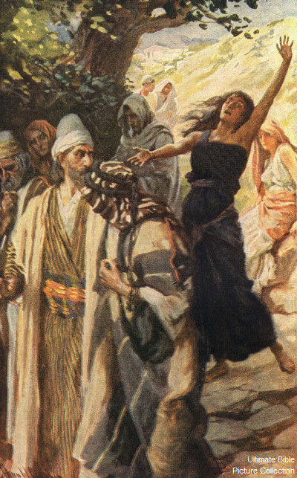
後來，我們往那禱告的地方去。有一個使女迎著面來，她被巫鬼所附，用法術，叫她主人們大得財利。
她跟隨保羅和我們，喊著說：「這些人是至高神的僕人，對你們傳說救人的道。」(徒16:16-17)
Biblepoint

Slide 32
她一連多日這樣喊叫，保羅就心中厭煩，轉身對那鬼說：「我奉耶穌基督的名，吩咐你從她身上出來！」
那鬼當時就出來了。(徒16:18)
Biblepoint

Slide 33
16:12-16:40 呂底亞和腓立比獄卒成為首批信徒
惡者攻擊，保羅驅鬼（16:16 - 24）
聖靈工作的時候，就會有惡者的攻擊。
被鬼附的女孩說的話似乎是肯定福音，其實是將福音與異教混為一談。
使徒拒絕出於魔鬼的見證
又有鬼從好些人身上出來，喊着說：「你是神的兒子。」耶穌斥責他們，不許他們說話，因為他們知道他是基督（路4：41）
保羅有聖靈的引導和分辨，並趕鬼的能力
使女的主人們因此揪住他們見官（羅馬政府管制）

Slide 34
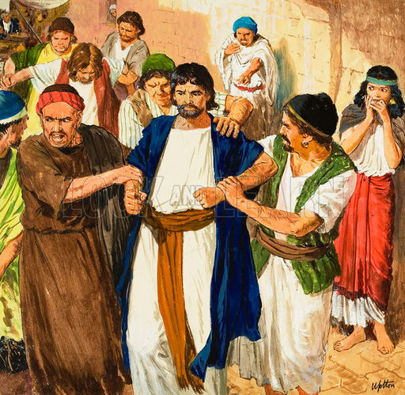
使女的主人們見得利的指望沒有了，便揪住保羅和西拉，拉他們到市上去見首領；又帶到官長面前說：「這些人原是猶太人，竟騷擾我們的城，傳我們羅馬人所不可受不可行的規矩。」
眾人就一同起來攻擊他們。官長吩咐剝了他們的衣裳，用棍打；打了許多棍，便將他們下在監裡，囑咐禁卒嚴緊看守。(徒16:19-23)
Biblepoint

Slide 35
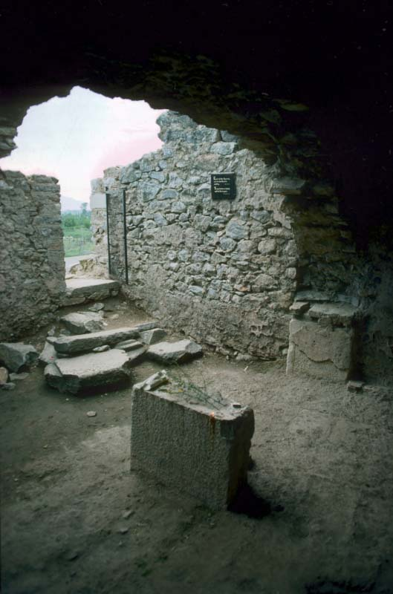
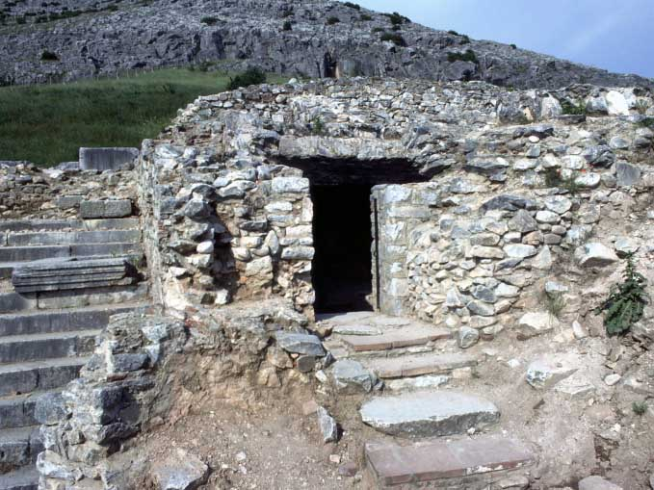
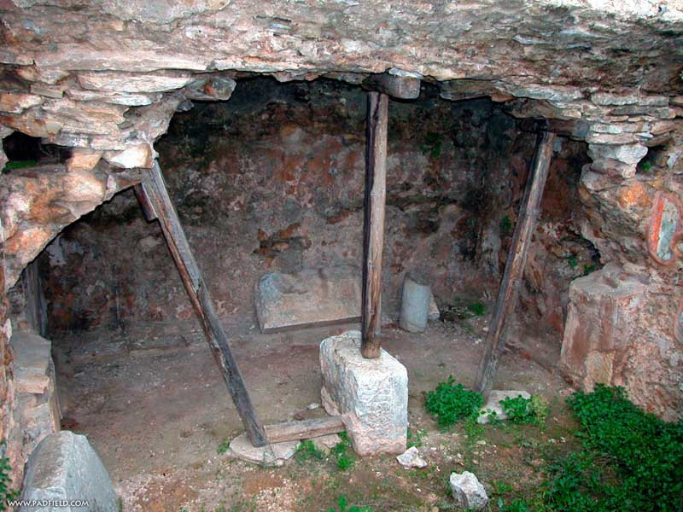
腓立比
相傳監獄遺跡
Biblepoint

Slide 36
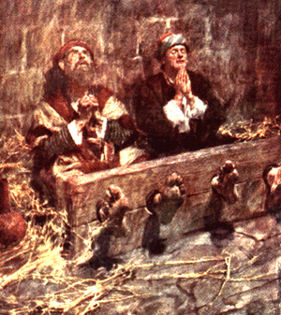
禁卒領了這樣的命，就把他們下在內監裡，兩腳上了木狗。
約在半夜，保羅和西拉禱告，唱詩讚美神，眾囚犯也側耳而聽。
忽然，地大震動，甚至監牢的地基都搖動了，監門立刻全開，眾囚犯的鎖鍊也都鬆開了。(徒16:24-26)
Biblepoint

Slide 37
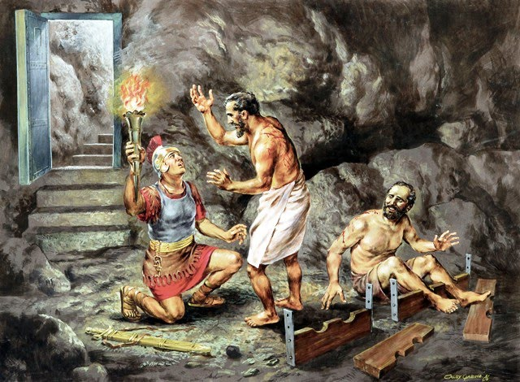
禁卒一醒，看見監門全開，以為囚犯已經逃走，就拔刀要自殺。保羅大聲呼叫說：「不要傷害自己！我們都在這裡。」(徒16:27-28)
Biblepoint

Slide 38
禁卒叫人拿燈來，就跳進去，戰戰兢兢的俯伏在保羅、西拉面前；又領他們出來，說：「二位先生，我當怎樣行才可以得救？」(徒16:29-30)
Biblepoint

Slide 39
他們說：「當信主耶穌，你和你一家都必得救。」他們就把主的道講給他和他全家的人聽。(徒16:31-32)
Biblepoint

Slide 40
16:12-16:40 呂底亞和腓立比獄卒成為首批信徒
坐監反而讚美；看守因此得救（16:25 - 40）
保羅和西拉沒有害怕和埋怨，反而半夜禱告唱詩讚美神
神帶領他們到一個沒有想到的工場
監牢地基震動，監門打開，禁卒驚恐
“全家得救”不是一人得救，全家自動得救，每個人都需要自己接受主耶穌的救恩，認罪悔改。
保羅和西拉被釋放，繼續宣道。

Slide 41
16:12-16:40 呂底亞和腓立比獄卒成為首批信徒
做見證（16:25 – 40）
見證與神
在艱難中讚美神是基督徒最大的得勝
見證與禁卒
禁卒原是冷酷無情，有著自以為是的英雄思想；在保羅他們被鬆綁，卻沒有離開的奇蹟所折服
禁卒可能只想脫離目前的難處，卻得到了永生的道。
見證與官長
保羅的態度是信徒應有的尊嚴，對違法亂紀的官長要求認錯和道歉

Slide 42
16:12-16:40 呂底亞和腓立比獄卒成為首批信徒
原則
福音沒有限制給部分人，無論種族，性別，職業。
屬靈的勝利往往有魔鬼的攻擊隨之而來，但是這也在神的計劃當中
讚美的大能 –
讚美神是對仇敵的誇勝，對世人的見證
讚美神是放下自己的憂慮，注目上帝的國度
讚美神必定增強我們的信心！

Slide 43
16:12-16:40 呂底亞和腓立比獄卒成為首批信徒
讚美
（詩22:3）但你是聖潔的，用以色列的讚美為寶座（或譯：居所）的。
（來：13:15）我們應當靠着耶穌，常常以頌讚為祭獻給神，這就是那承認主名之人嘴唇的果子。

Slide 44
16:12-16:40 呂底亞和腓立比獄卒成為首批信徒
禱告

